Slide 1
Hanteren
Diersoortverdieping honden en katten

Slide 2
Benaderen honden
Niet direct/recht op de hond af lopen en geen direct oogcontact
Met een boogje en ontspannen lichaamshouding naar de hond lopen
Praat (zachtjes) met de hond zodat hij weet dat je er bent/aan komt
Hond kans geven om aan je te snuffelen
Hand uitsteken
Bij kleine of onzekere/angstige honden door je hurken zijn
Let op de lichaamstaal: een hond die je niet nadert, niet aan je hand snuffelt of na het snuffelen geen verder contact met je zoekt wil geen interactie: houd hier rekening mee!
Een te enthousiaste begroeting van de kant van de hond (opspringen) kun je kalmeren door recht op te (blijven) staan, oogcontact af te breken en de hond even te negeren tot hij zich rustiger gedraagt

Slide 3
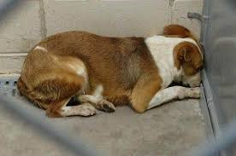
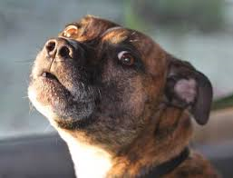
Hoe ga je te werk met….
Bange honden?
Agressieve honden?
Pups?

Slide 4
Benaderen katten
Niet direct/recht op de kat af lopen en geen direct oogcontact
Met een boogje en ontspannen lichaamshouding naar de hond lopen
Praat (zachtjes) met de hond zodat hij weet dat je er bent/aan komt
Maak je eventueel kleiner (op je hurken zitten) als je merkt dat de kat het spannend vindt
Katten knipogen naar elkaar en naar jou om aan te geven dat ze geen kwaad in de zin hebben, dit gedrag kun je imiteren om de kat gerust te stellen
Kat kans geven om aan je te snuffelen
Hand uitsteken en kat contact laten zoeken
Kopjes geven, een rechte of enigszins bolle en ontspannen rug en een rechte staart (met evt. klein knikje) zijn tekenen dat de kat vertrouwen heeft in de interactie

Slide 5
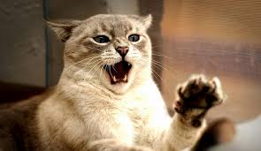
Katten hanteren
Katten kunnen soms agressief reageren. Dan zijn er bepaalde dwangmiddelen nodig om de kat, jezelf en anderen te beschermen.
Zie filmpje:
https://provisioning.ontwikkelcentrum.nl/secure/objects/OC-33083-2-4d/OC-33083-2-4d.html

Slide 6
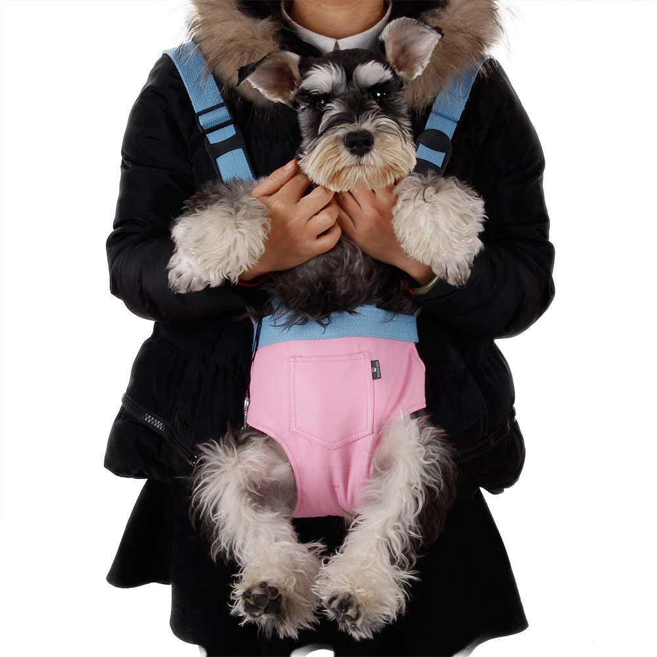
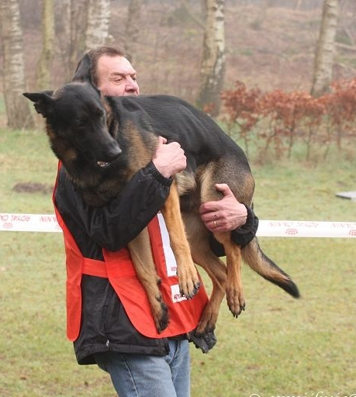
Hanteren en fixeren
Filmpje:
https://www.youtube.com/watch?v=RQBVX4wYCLU

